Slide 1
INotifyPropertyChange
property가 변경된 것은 클라이언트에게 통지하기 위해 사용된다.

Slide 2
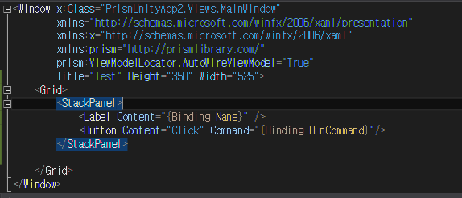
INotifyPropertyChange

Slide 3
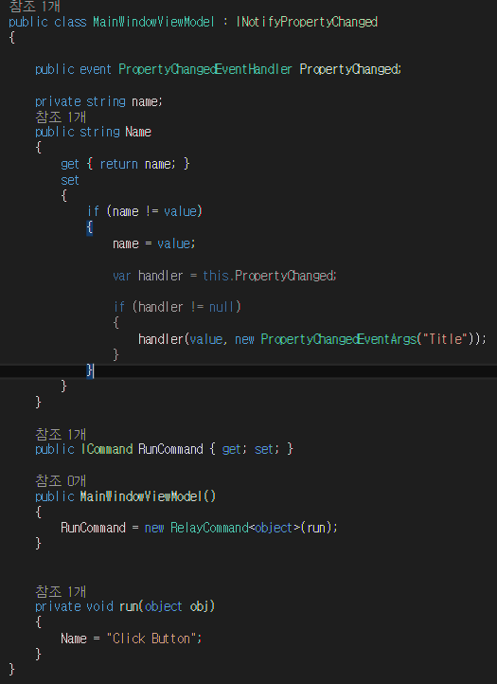
INotifyPropertyChange

Slide 4
INotifyPropertyChange
위 문제를 해결하는 방법은 여러가지가 존재한다.
그 중에서 제일 괜찮은 방법은 CallerMemberName 속성을 사용한다.
Prism은 INotifyPropertyChanged를 구현할때 CallerMemberName 속성을 사용하여 문제를 해결한 클래스가 있다.
그것이 바로 BindableBase이다.
CallerMemberName 속성
호출한 메소드의 메소드 또는 property의 이름을 사용 할 수 있게 하는 속성이다.
해당 속성은 컴파일 타임에 데이터가 변경 된다.

Slide 5
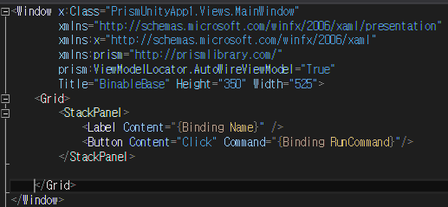
BindableBase

Slide 6
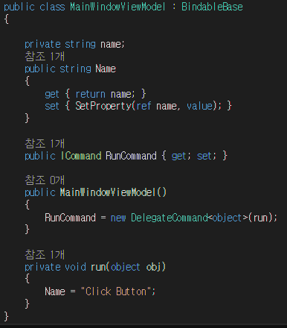
BindableBase

Slide 7
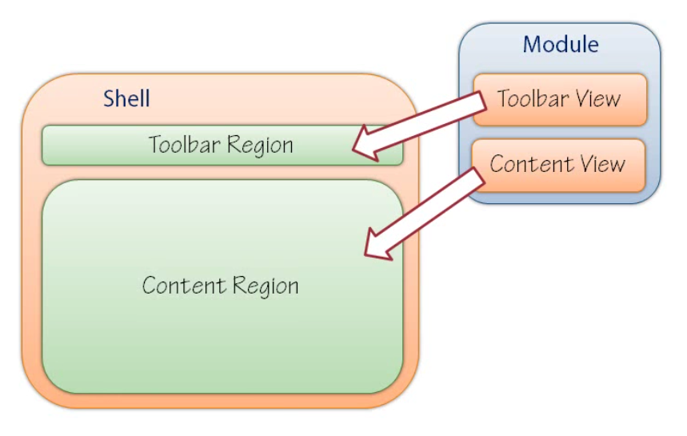
Region
동적인 View의 PlaceHolder로 UI나 Shell로 표현 할 수 있는 것
단순히 View가 표시되는 곳을 정의하기 위해 View 붙을 위치에 이름으로 정의한다.
View가 해당 이름의 Region에 붙는다.

Slide 8
Region Manger
Region들을 관리하는 역할을 하며 Region 컬렉션을 유지하고 새로운 Regiond의 생성을 제어한다.
RegionManger에서 제공하는 RegionName 속성은 컨트롤 속성에서 사용 되며 해당 RegionName의 Region을
연결한다.
또한 RegionManger는 RegionAdapter를 컨트롤에 매핑한다.

Slide 9
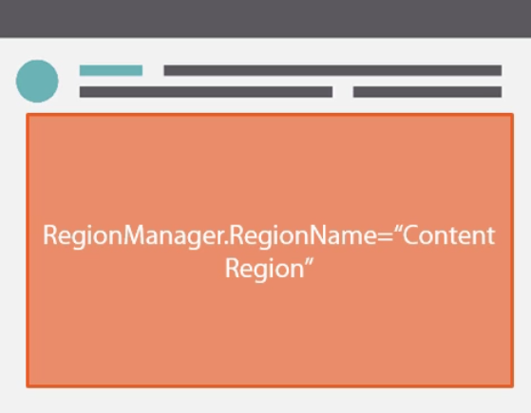

RegionAdapter
Region과 View를 연결해주는 역할을 한다.
RegionAdapter는 RegionManager가 관리를 한다.
기본적으로 연결을 지원해주는 컨트롤은 ContentControl, ItemsControl, Selector가 있다.
RegionAdapter

Slide 10
RegionAdapter
RegionAdapterBase<T>는 추상 클래스이고 RegionManager는 RegionAdapter들을 맵핑한다.
그렇기때문에 개발자가 RegionAdapter<T>를 상속받은 클래스를 만들

Slide 11
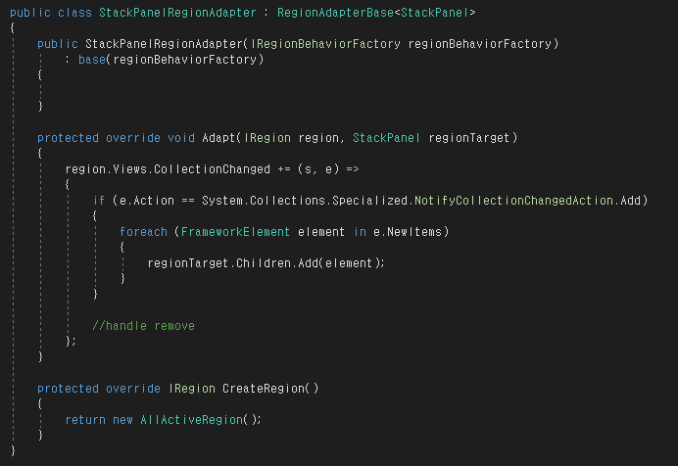
Custom RegionAdapter

Slide 12
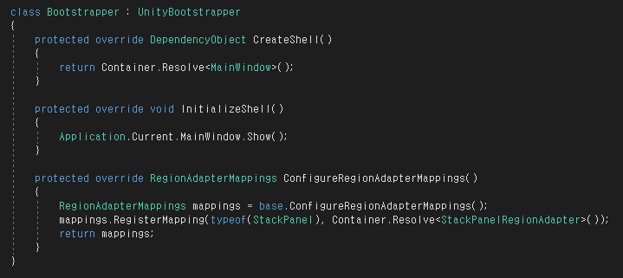
RegionAdapter<T>

Slide 13
RegionBehavior
Prism의 Region에서 제공하는 기능으로 WPF에 있는 Behavior<T> 클래스와 같은 기능을 제공한다.
Behavior<T> 클래스는 트리거 객체에 추가 상태(?)와 명령어를 제공하기 위한 클래스 이다.
직접 구현할 필요는 없지만 Region에 Attach가 되었을 때 View 혹은 ViewModel에서
이벤트가 발생하여 Region을 변경할 때 필요하다.

Slide 14
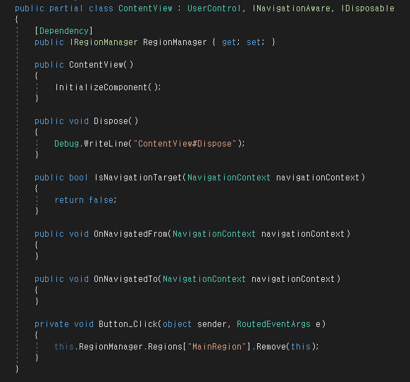
RegionBehavior

Slide 15
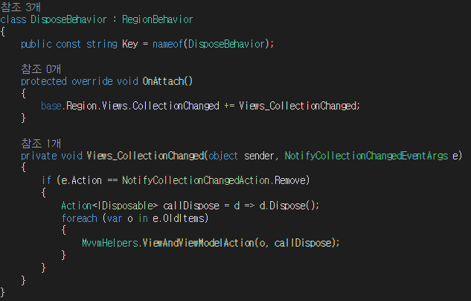
RegionBehavior

Slide 16
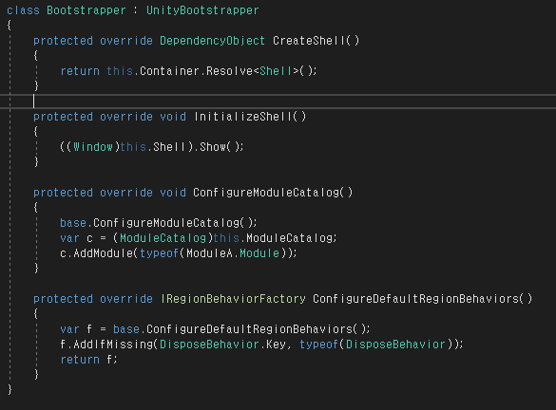
RegionBehavior

Slide 17
참고자료
Using CallerMemberName for property change notification in XAML apps
http://10rem.net/blog/2013/02/25/using-callermembername-for-property-change-notification-in-xaml-apps
Introduction to PRISM
https://app.pluralsight.com/library/courses/prism-introduction/table-of-contents
PrismEdu
https://github.com/runceel/PrismEdu
Prism Problems & Solutions Series
https://app.pluralsight.com/profile/author/brian-lagunas

